Slide 1
2025年1-4月考核
汇报人：邓思琪
导师：魏微
时间：2025.4.29

Slide 2
目录
本季度工作
Taichu3顶点探测器相关测试及设计
遗留死区问题测试及复现
Taichu行为级仿真
先进3D封装工艺的验证片设计
芯片全局仿真与逻辑验证（进行中）
Bandgap移植
后续安排
总结

Slide 3
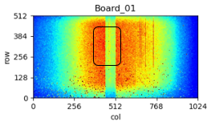
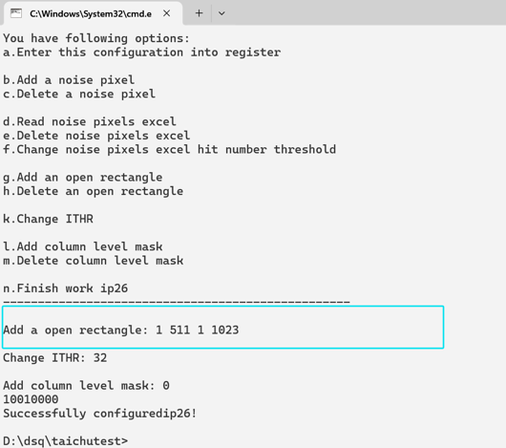
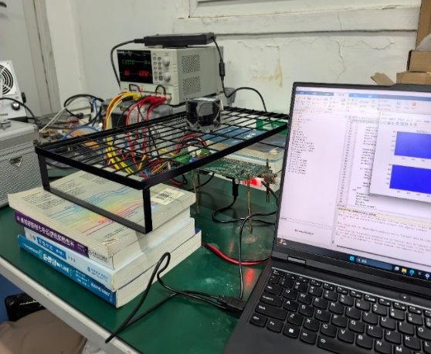
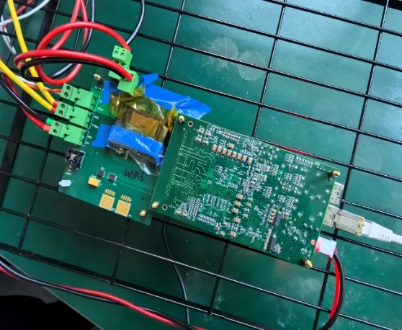
Taichu3顶点探测器相关测试及设计
工作背景
从Taichu3芯片束流测试、MOST2项目结题至今，死区问题一直是一个悬而未决但又必须解决的问题，原因众说纷纭；
该问题需要长时间实验才有几率出现，寻找bug原因非常困难；
若不解决这个问题，会影响到后续版本的芯片改进和迭代。
建立芯片测试环境
丢失 or 移位？
β放射源：Sr-90
放射源照射处
复现束流测试环境，并进行了代码和界面的改进设计；
Python配置、Matlab取数。
β放射源测试平台
Python配置界面

Slide 4
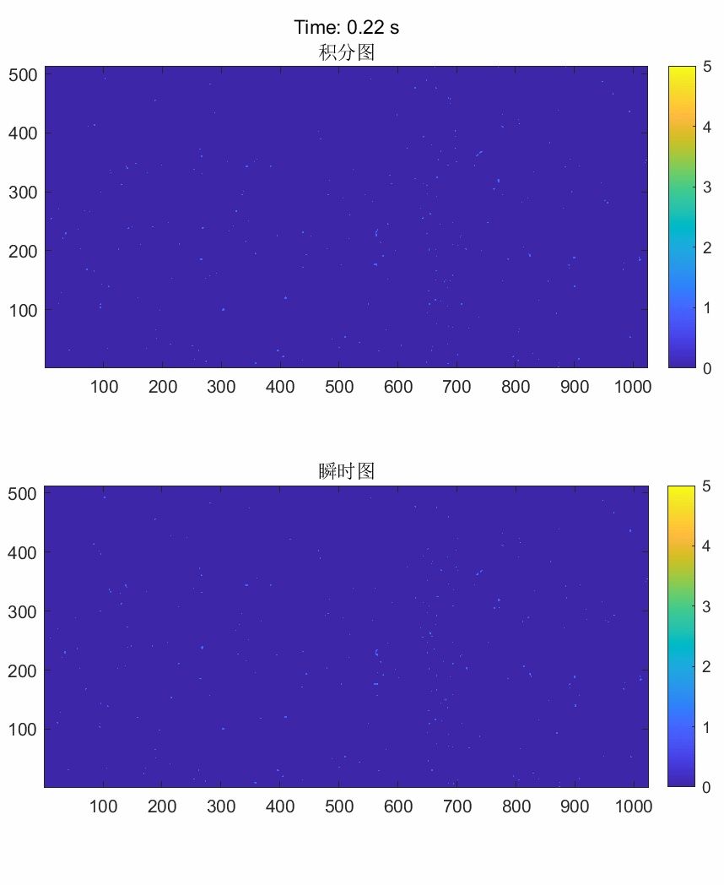
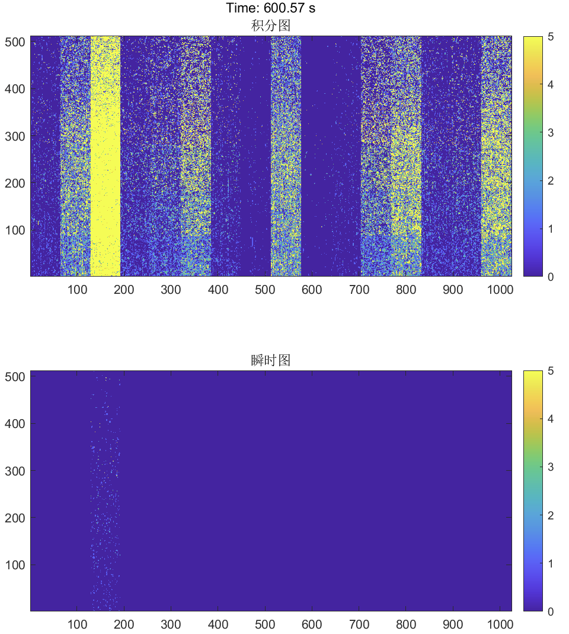
Taichu3顶点探测器相关测试及设计
β源测试值班和实验方法调整
不同实验方案，观察特点：
重复多次实验→死区出现的时间点基本固定，位置不固定，以32双列为单位丢失。
芯片“无光”运行时无死区→死区的出现与放射源的激发有关；
改变放射源与芯片的相对距离→距离越近即辐射强度越大，死区出现得越快且扩展得也越快；
某次10min实验所存储图像的gif
另一组10min实验某次取数
自主设计实验，并在长周期实验中，逐步使带有一定“随机性”的bug能够实现确定性的现象复现；
根据测试需求和实验现象不断调整实验方案，取得针对性的问题呈现。

Slide 5
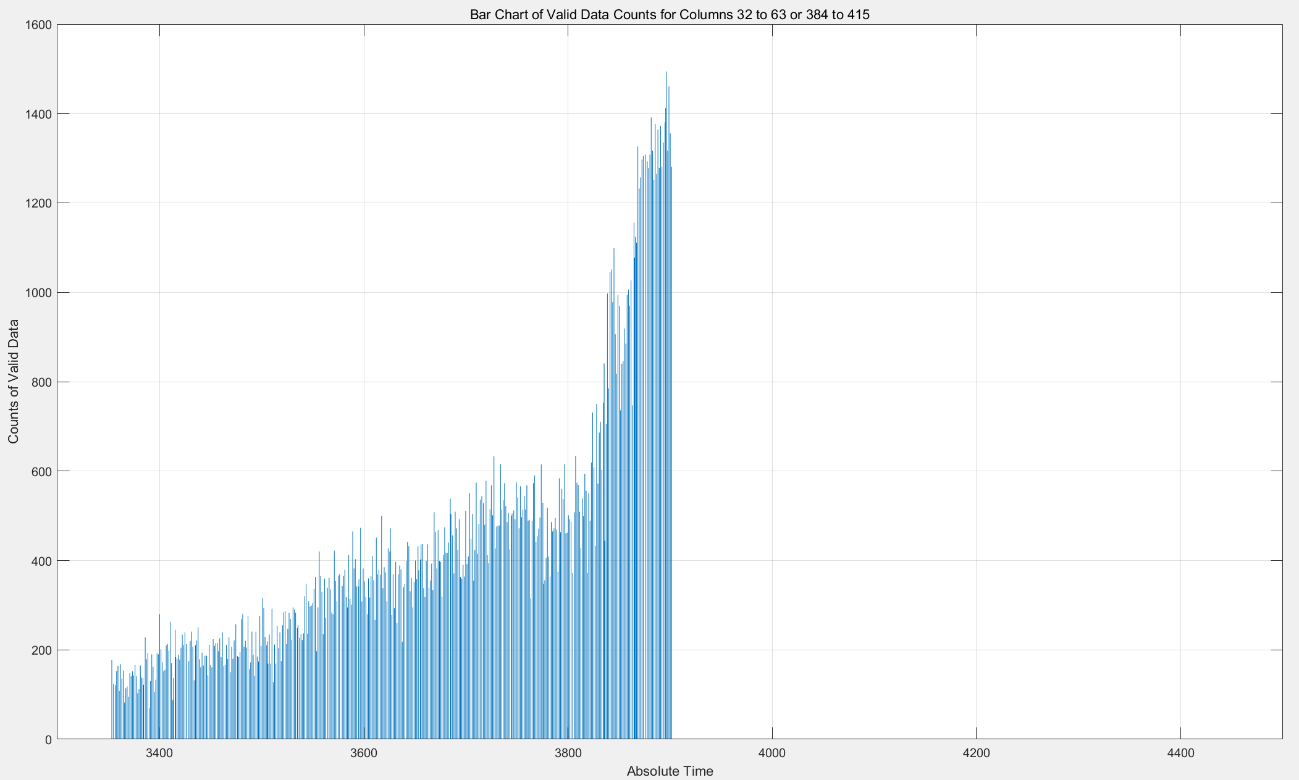
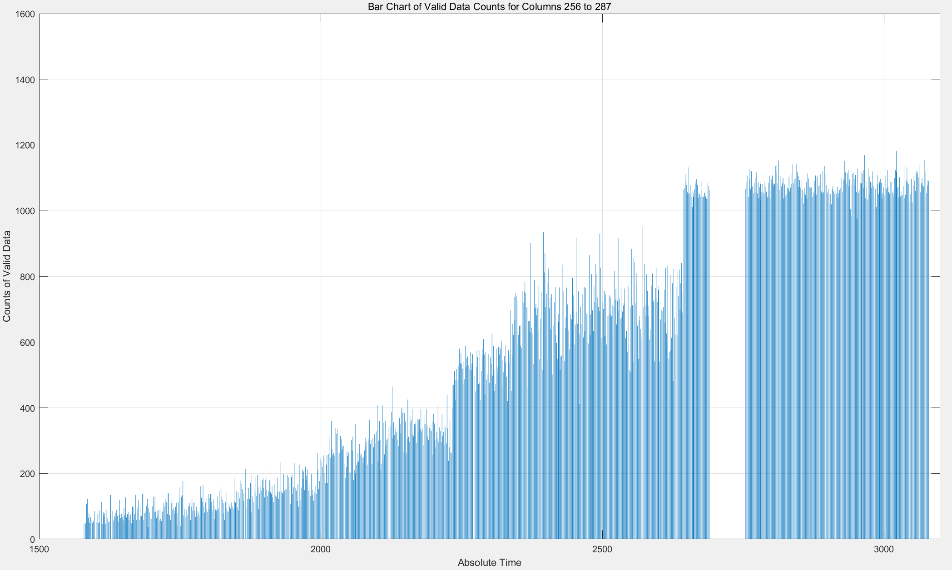
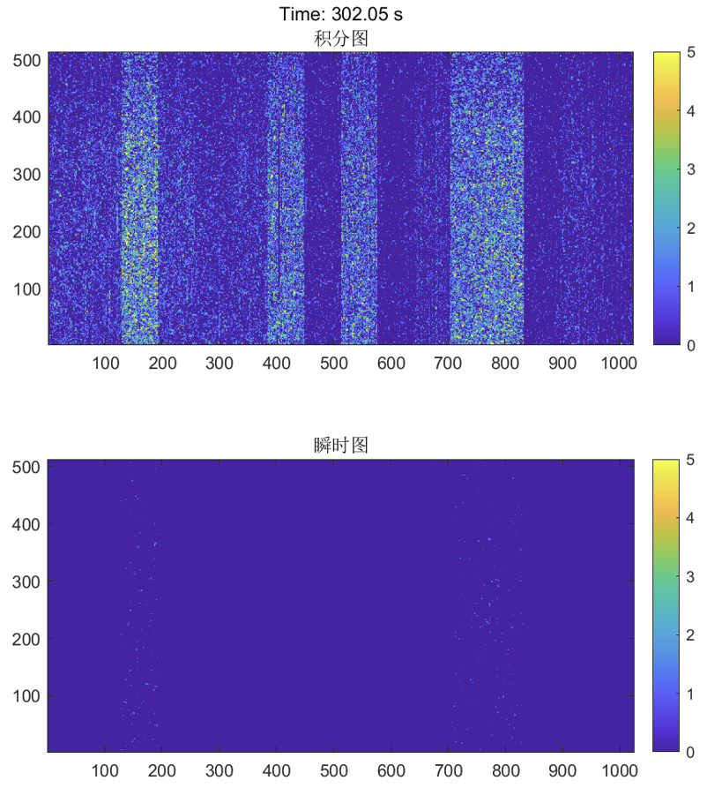
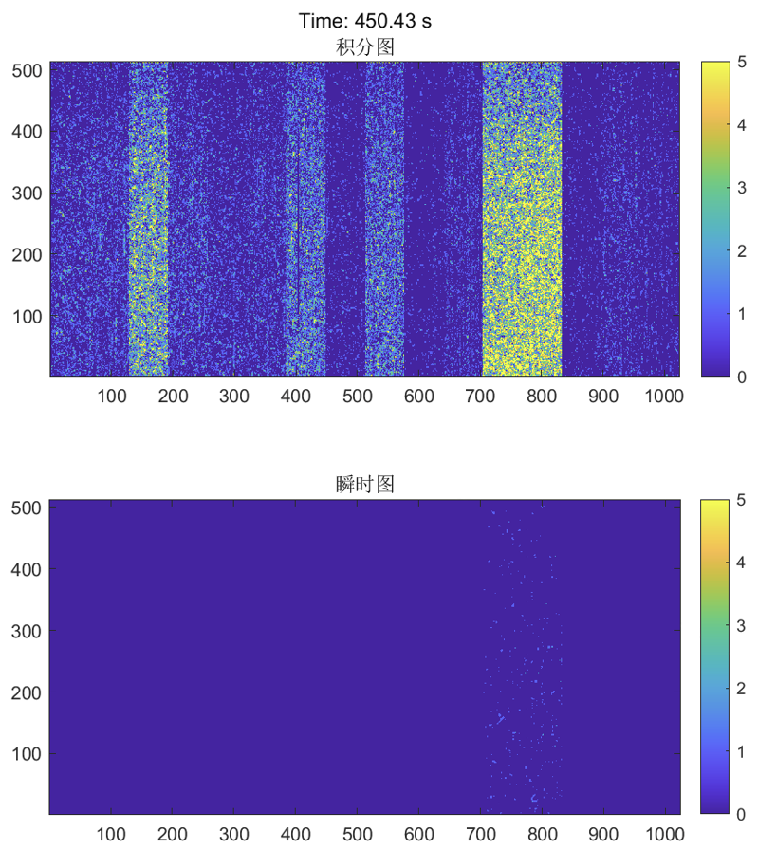
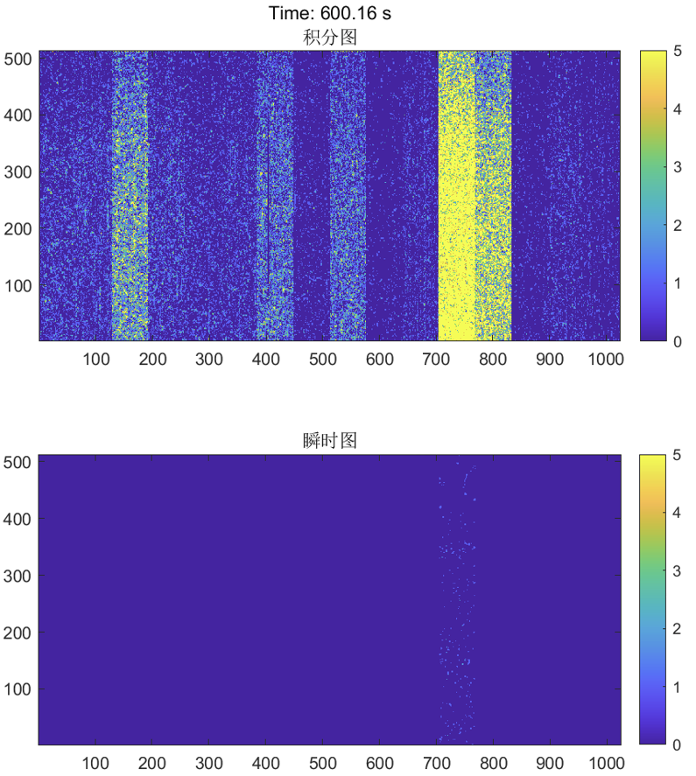
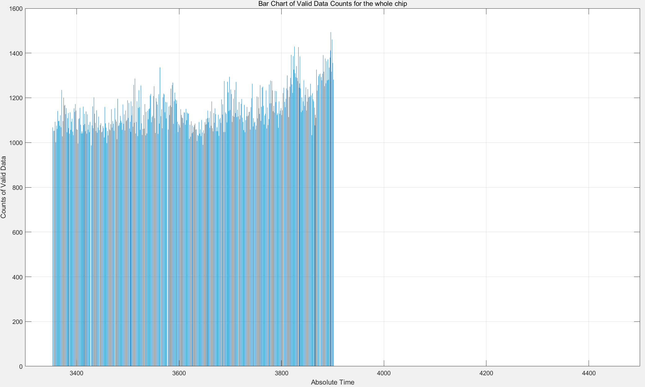
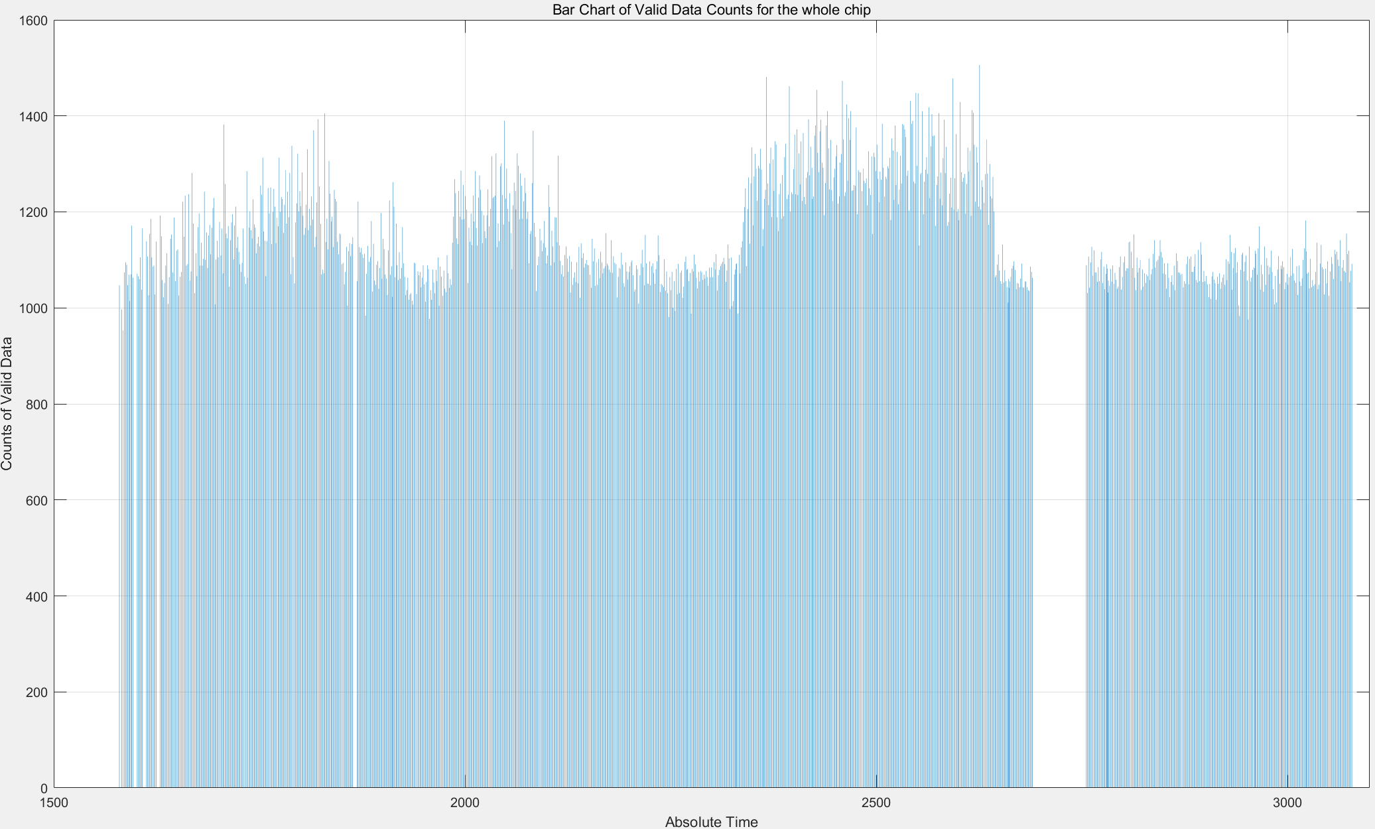
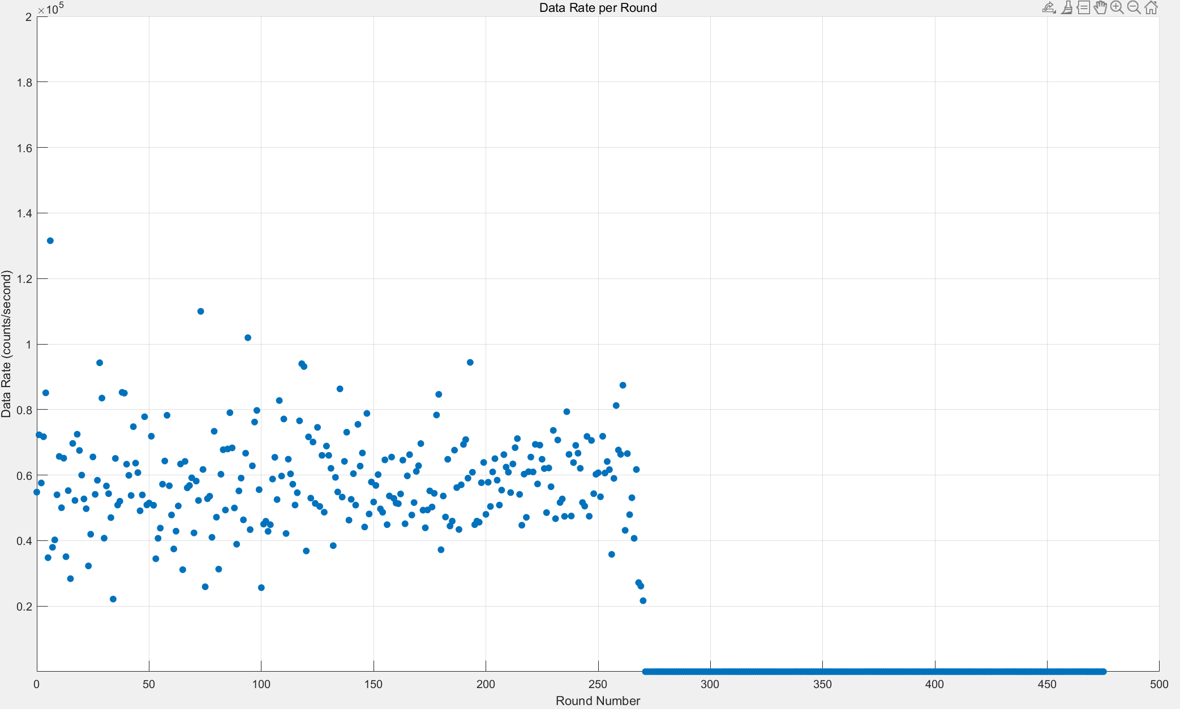
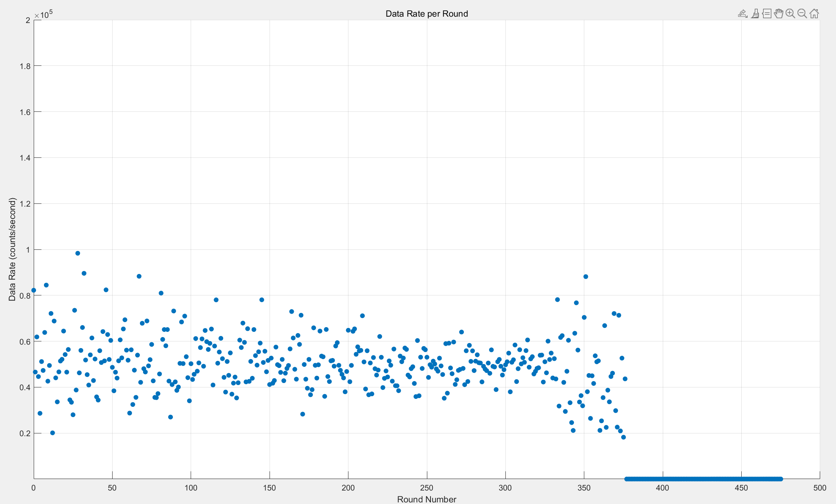
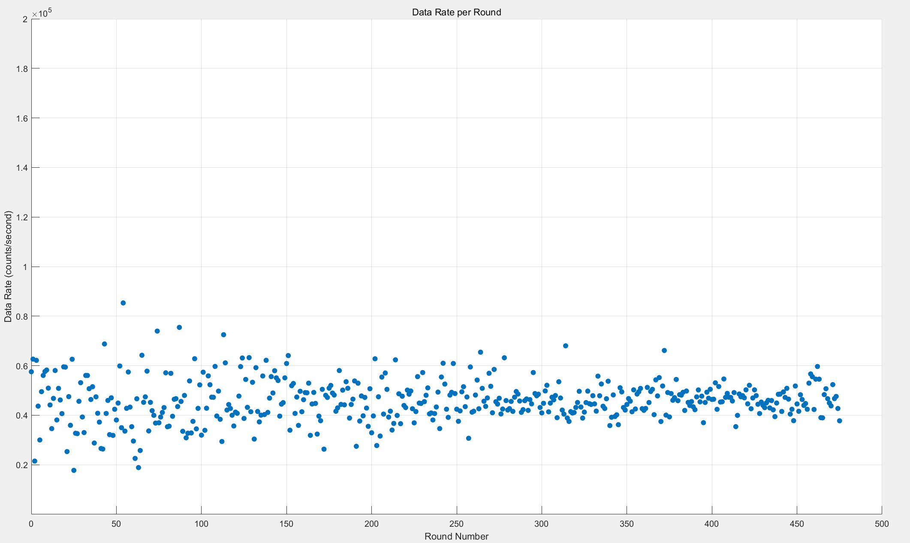
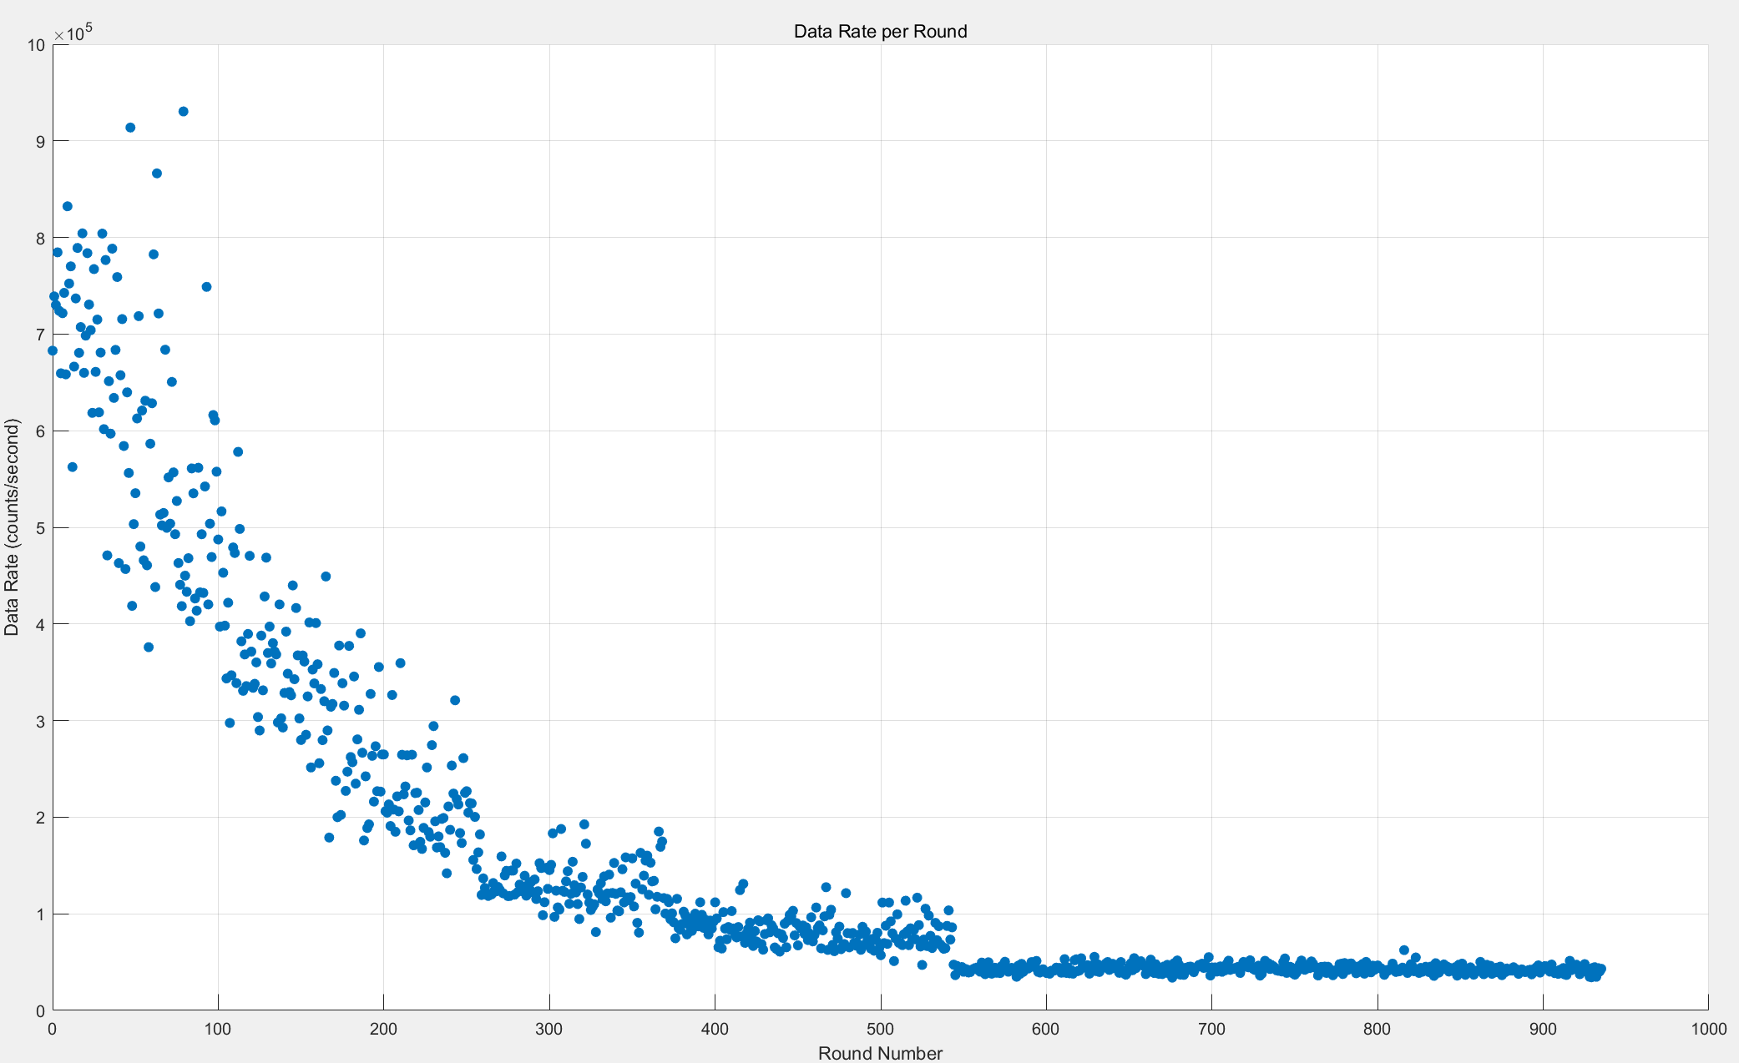
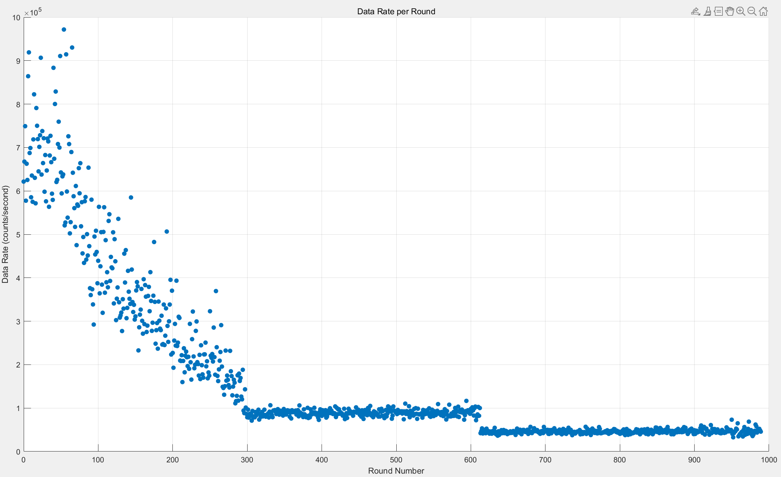
Taichu3顶点探测器相关测试及设计
进一步实验与数据分析
20min实验 | 实验组数 | 1 | 2 | 3 | 4 | 5 | 6 | 7
 | 结果 | 全部消失 | 全部消失 | 全部消失 | 32双列 | 32双列 | 全部消失 | 32双列
30min实验 | 实验组数 | 1 | 2 | 3 | 4 | 5 | 6 | 7
 | 结果 | 全部消失 | 全部消失 | 全部消失 | 全部消失 | 全部消失 | 全部消失 | 全部消失
实验开始
撤源
再次放源
实验开始
撤源
0
9min
0
19min
20min
25min_test1，最后两个32双列
25min_test2，最后一个32双列
某组实验32双列数据率
继续调整实验方案，尝试结合数据分析。
重复多次长时间测试，观察最终状态
编写一系列脚本，对数据量与数据率进行分析
总数据量基本不变，总数据率逐步下降
2组实验全芯片总数据率

Slide 6
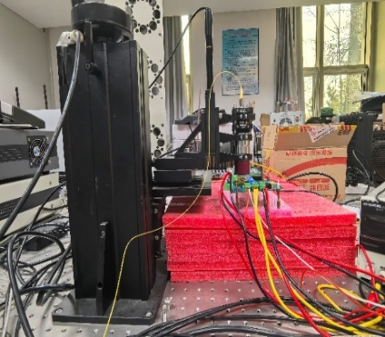
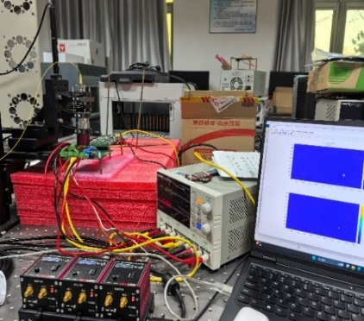
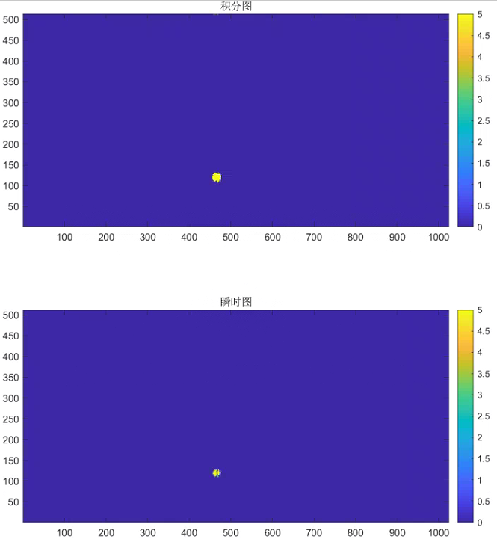
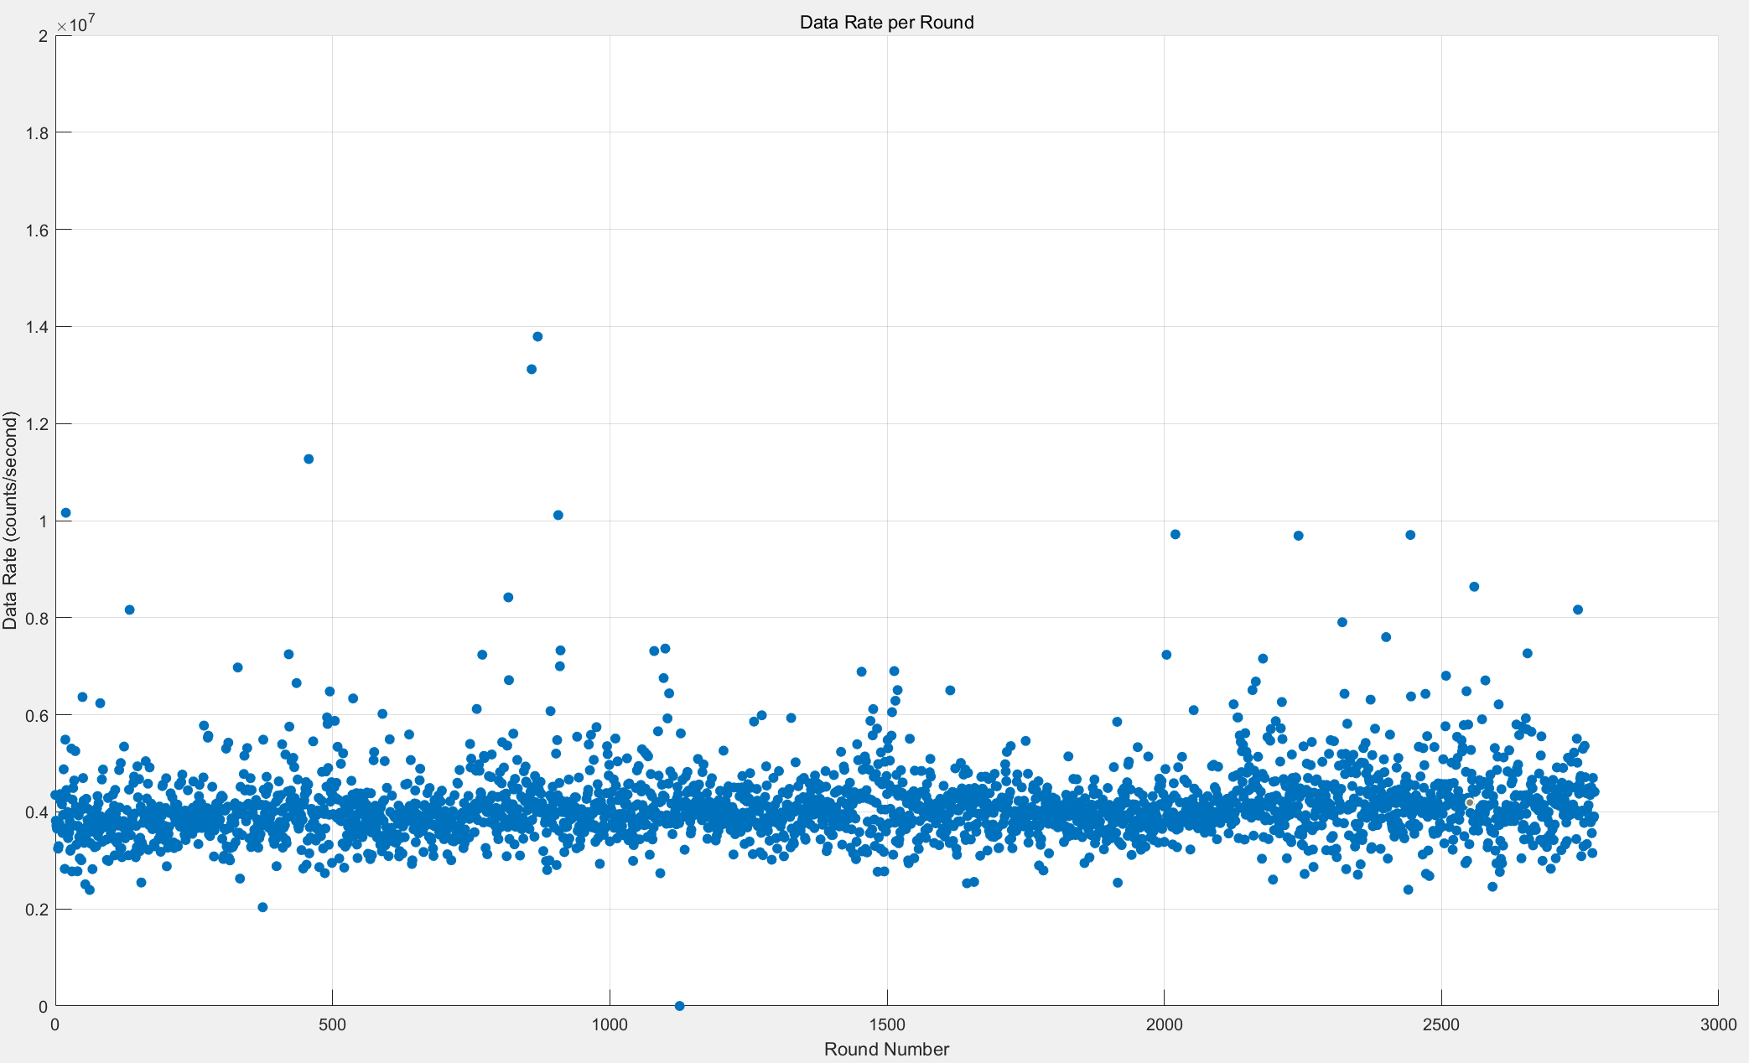
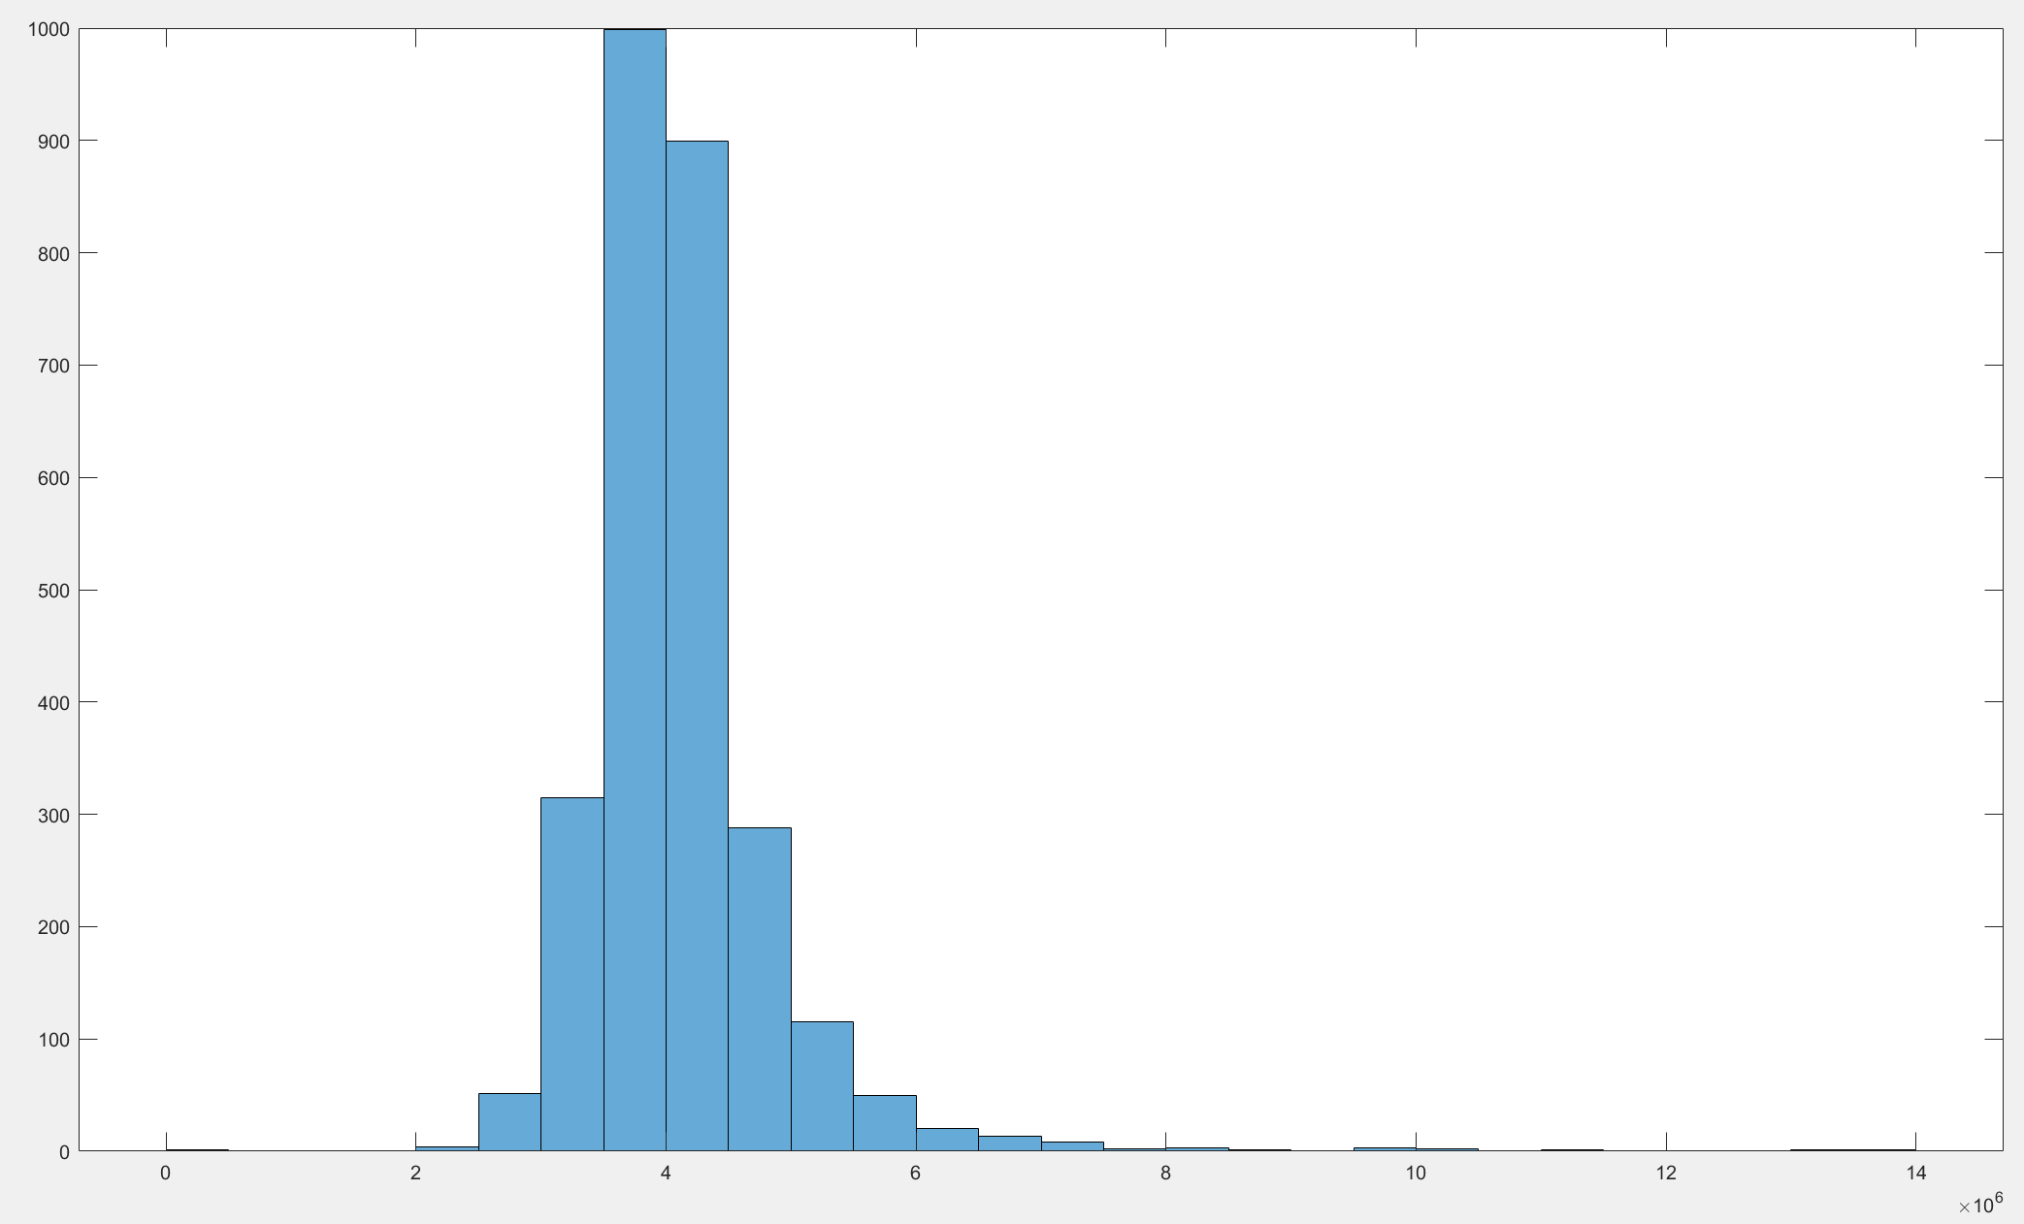
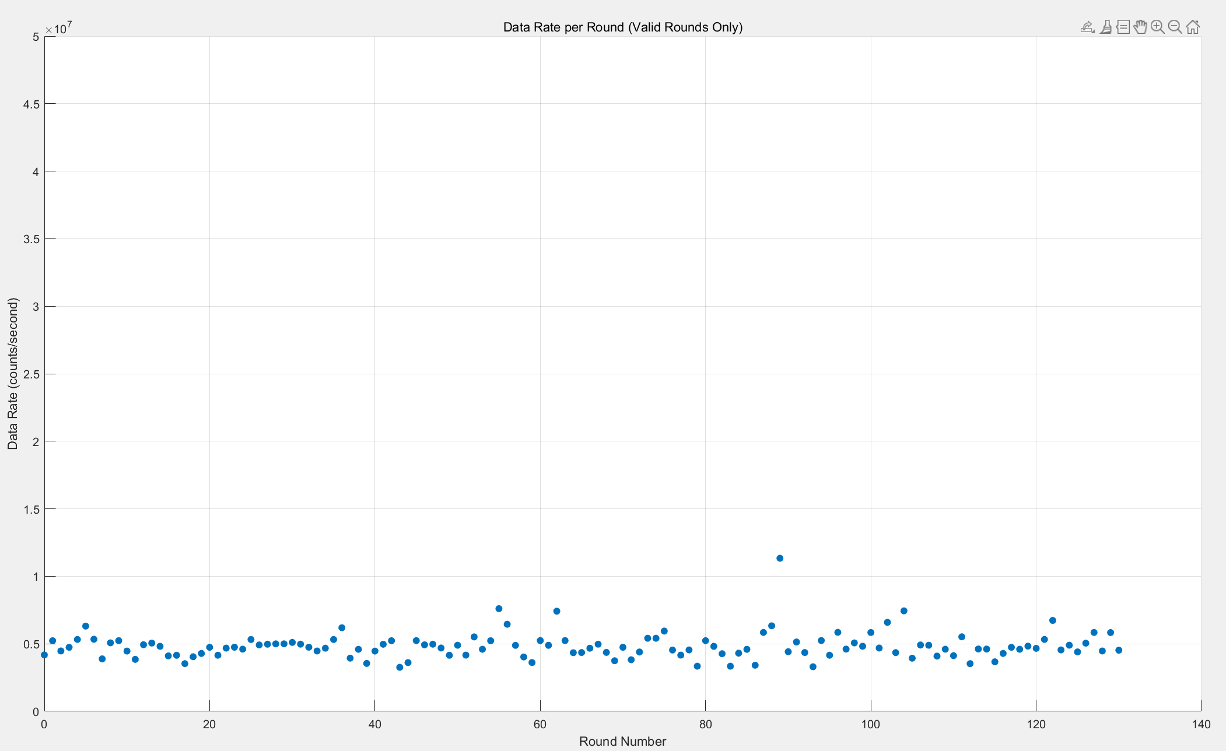
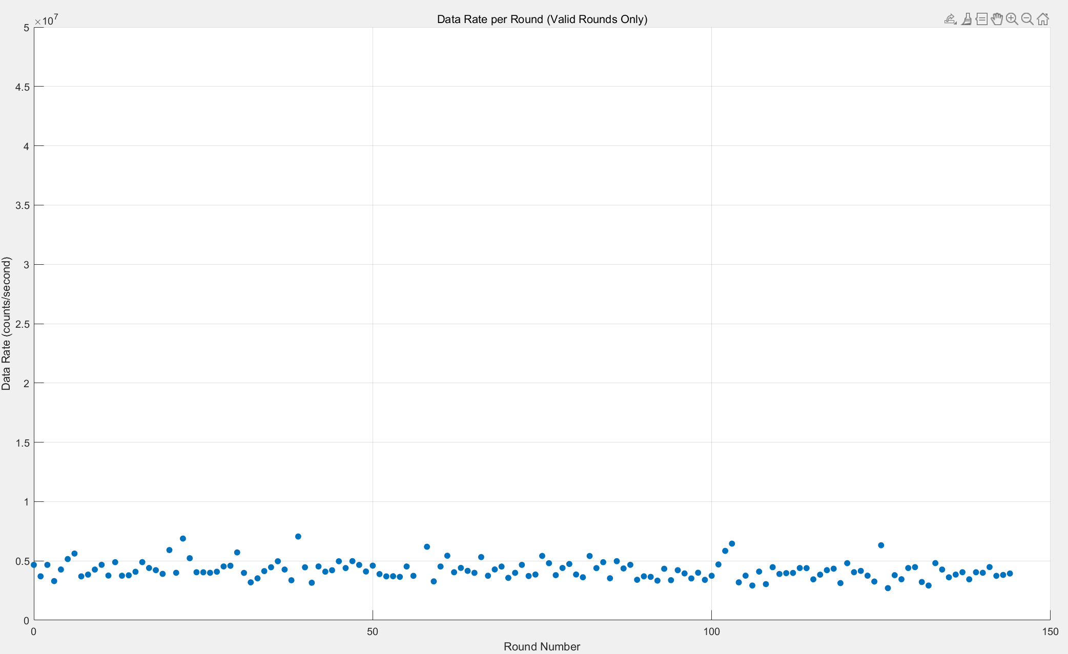
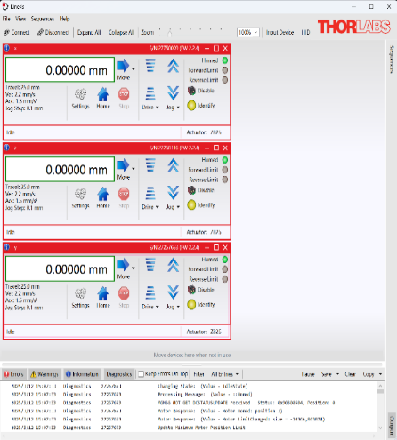
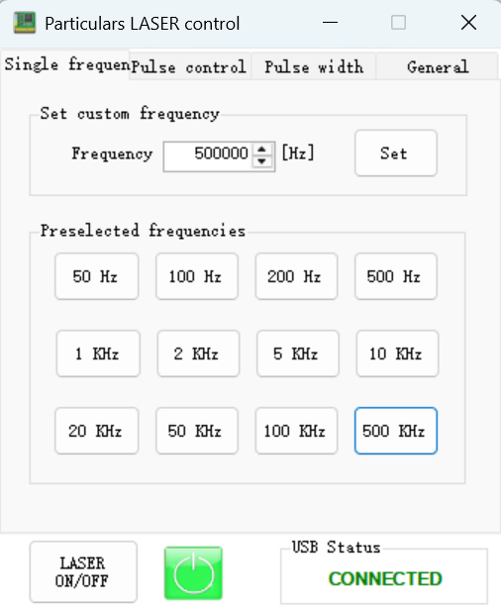
Taichu3顶点探测器相关测试及设计
进一步验证——激光实验
光纤
测试芯片
高精度光学控制平台
激光测试平台
三维控制器
激光频率
三维控制区
激光测试某时刻hitmap
激光测试条件下很难观测到死区
芯片总数据率基本不变
控制台配套软件kinesis界面
激光控制软件Particulars界面

Slide 7
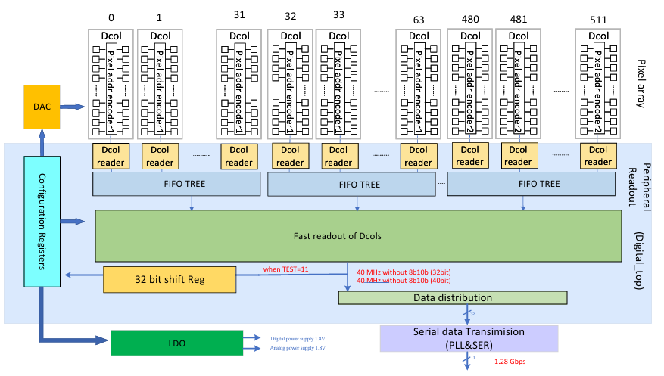
Taichu3顶点探测器相关测试及设计
问题定位
死区部分数据丢失
结合Taichu3外围读出架构，将问题初步定位在FIFO1。
将“随机性”bug实现确定性的现象复现，明确死区数据“去向”，并对问题进行定位，实现测试目标；
Taichu3外围读出架构
Ref: Design Review for the full size TaichuPix for the CEPC MOST2 Vertex Detector, Wei Wei, 2021.5

Slide 8
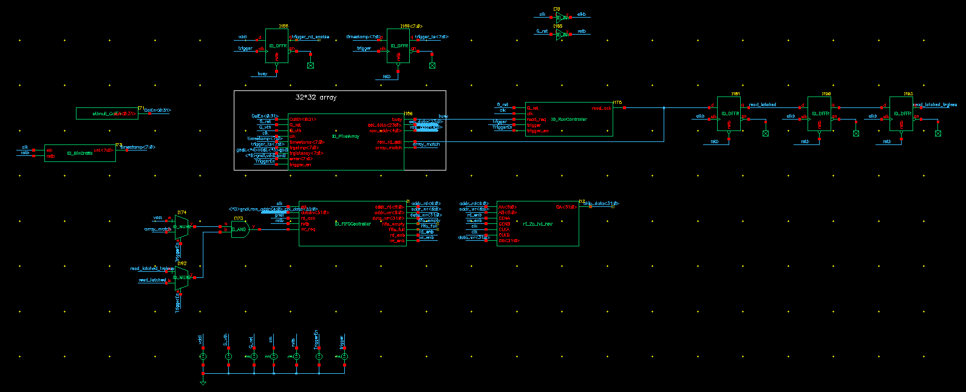
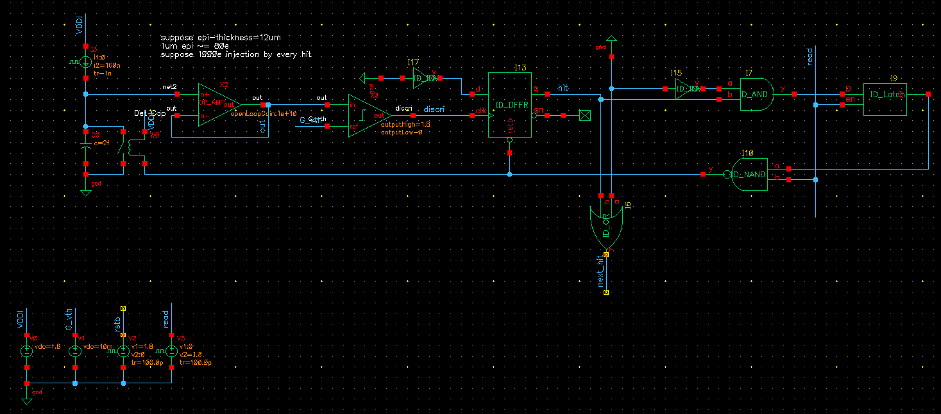
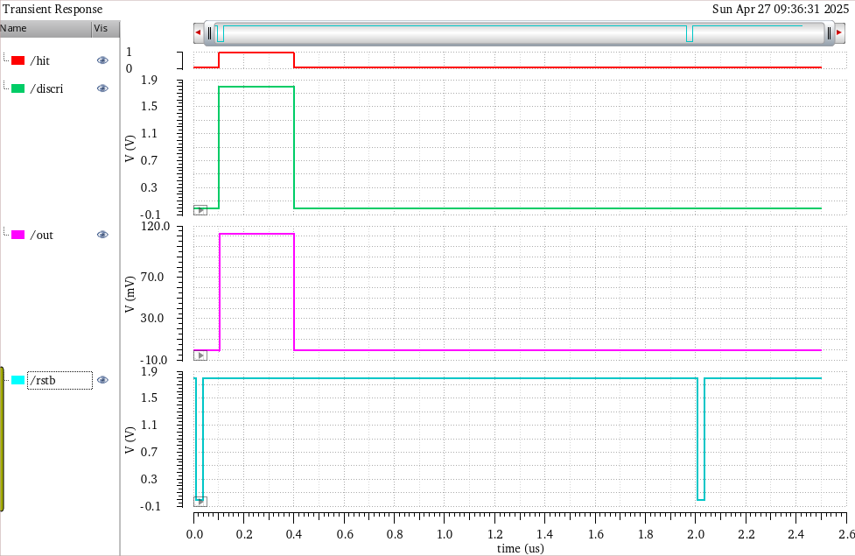
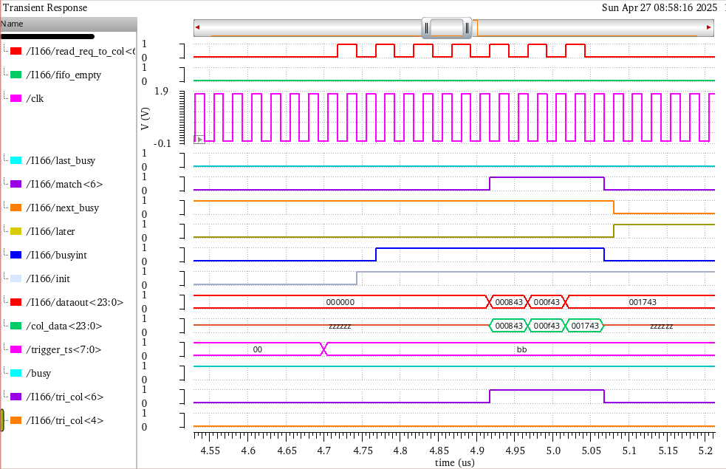
Taichu3顶点探测器相关测试及设计
Taichu行为级仿真
像素内仿真testbench
阵列仿真testbench
像素内及阵列仿真
了解Taichu芯片的运行逻辑
仿真波形图

Slide 9
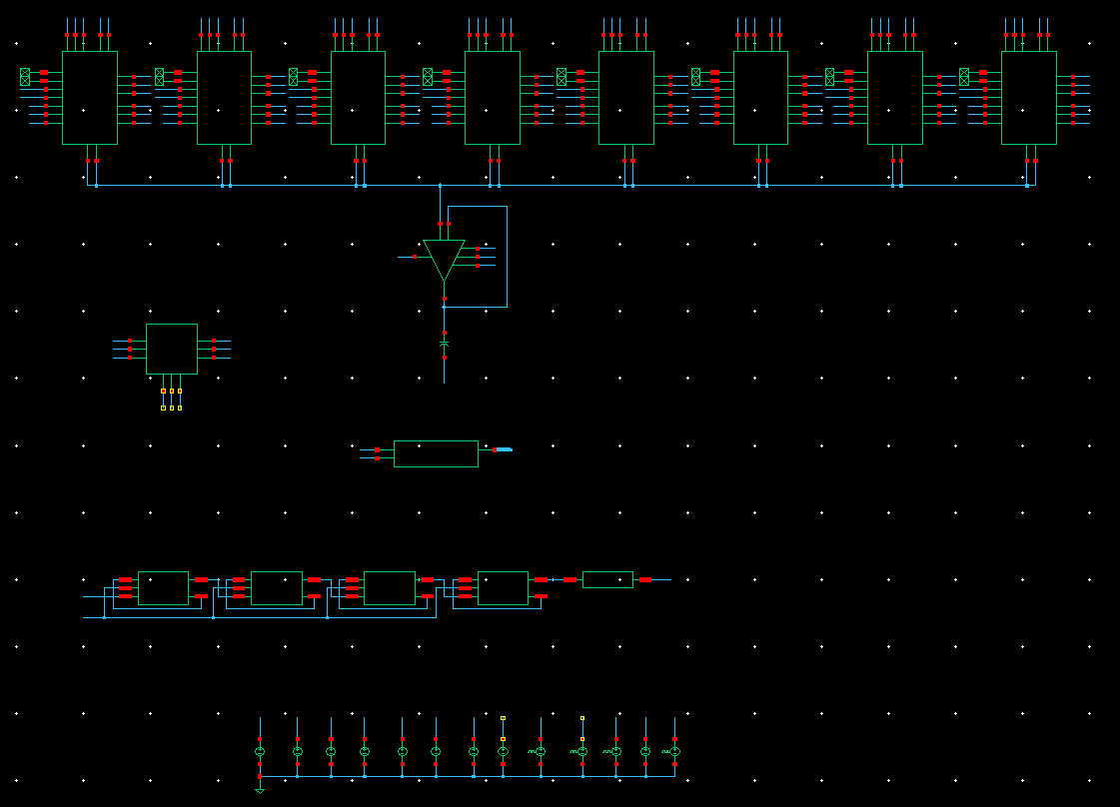
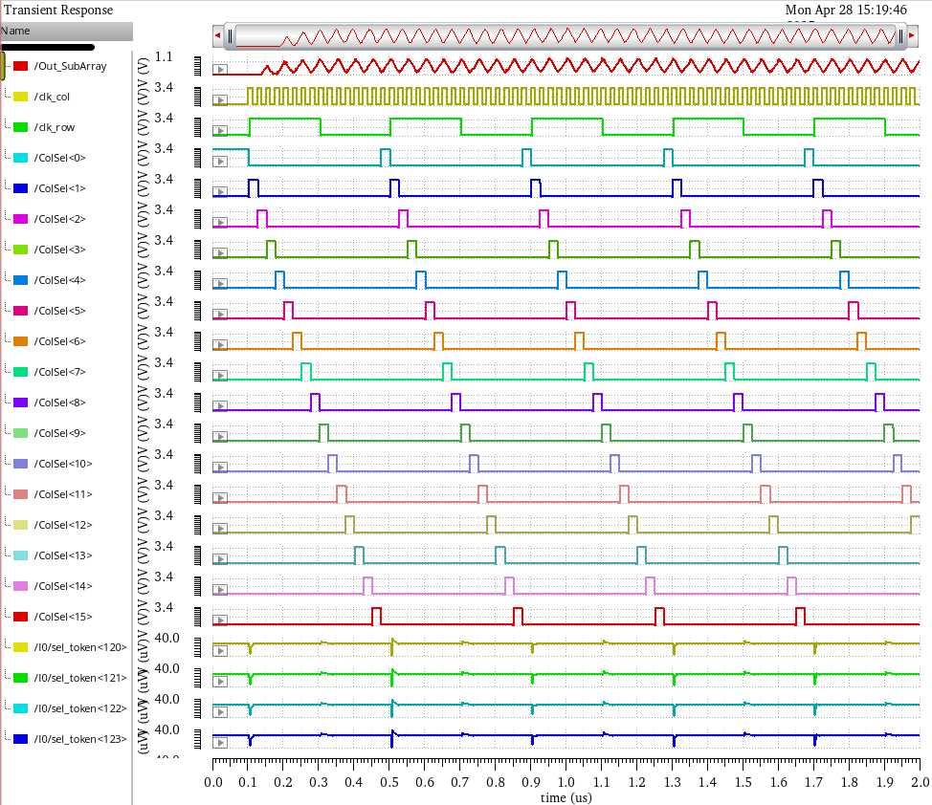
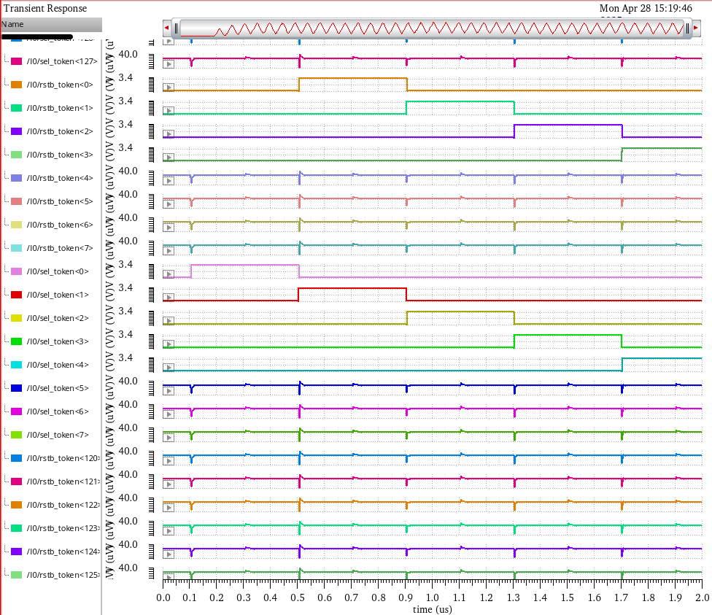
先进3D封装工艺的验证片设计
工作背景
为验证先进3D封装工艺的可靠性，同时控制研发成本，采用成熟的高性价比工艺完成一款像素芯片的工程批流片，为后续设计迭代提供可行性参考。
全局仿真与读出逻辑验证
阵列仿真testbench
仿真波形图

Slide 10
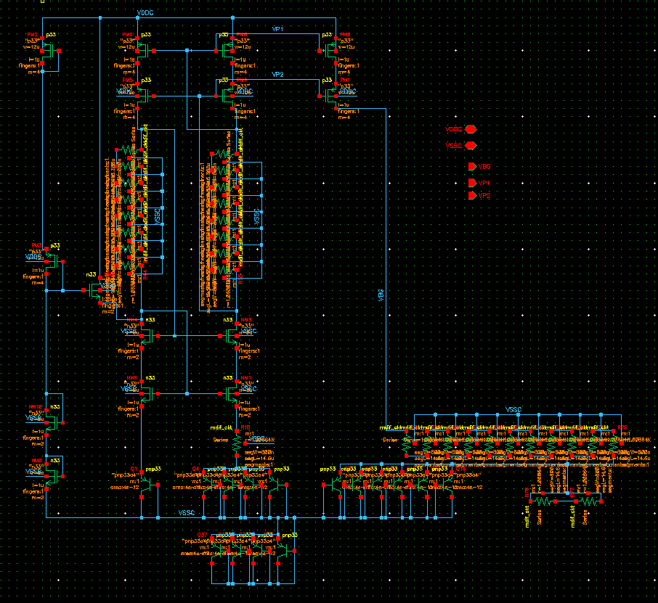
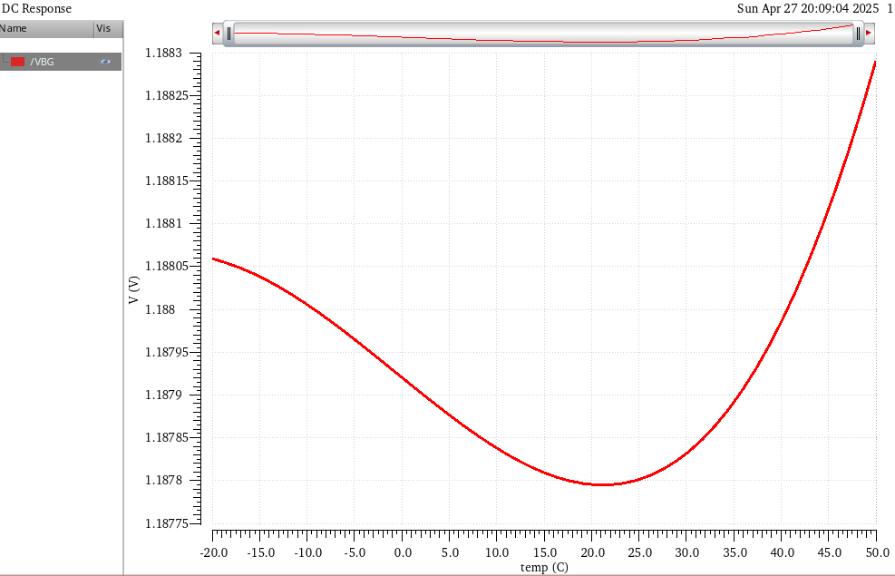
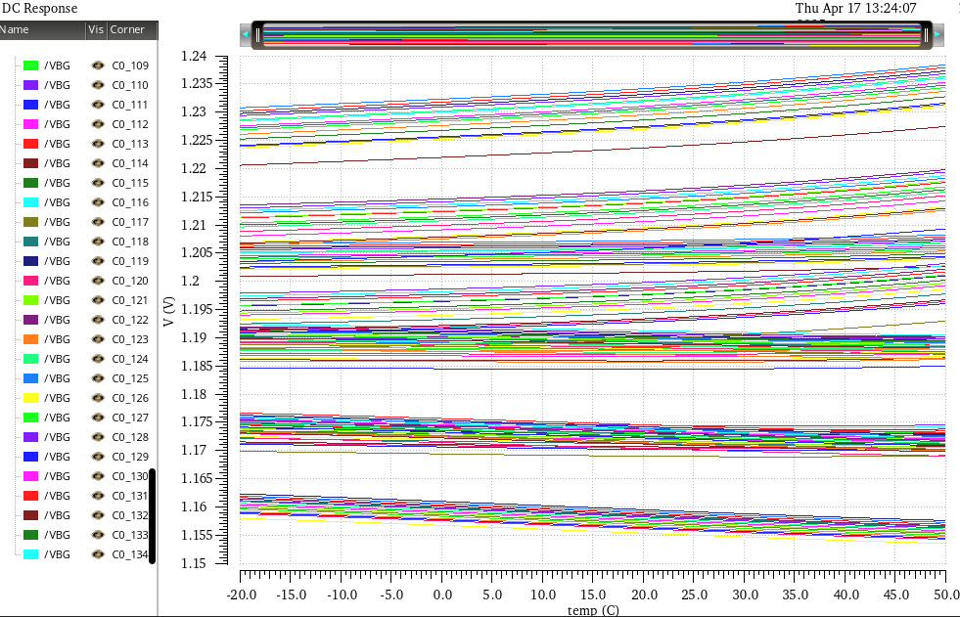
先进3D封装工艺的验证片设计
Bandgap移植
前仿真波形
corner仿真波形
更换关键电阻和PNP管后需重新进行性能调整与仿真
在22℃左右达到零温度系数,输出电压在1.188V左右，整体波动范围较小
温漂小，所有工艺角组合情况的温漂大小均满足应用要求
Bandgap原理图

Slide 11
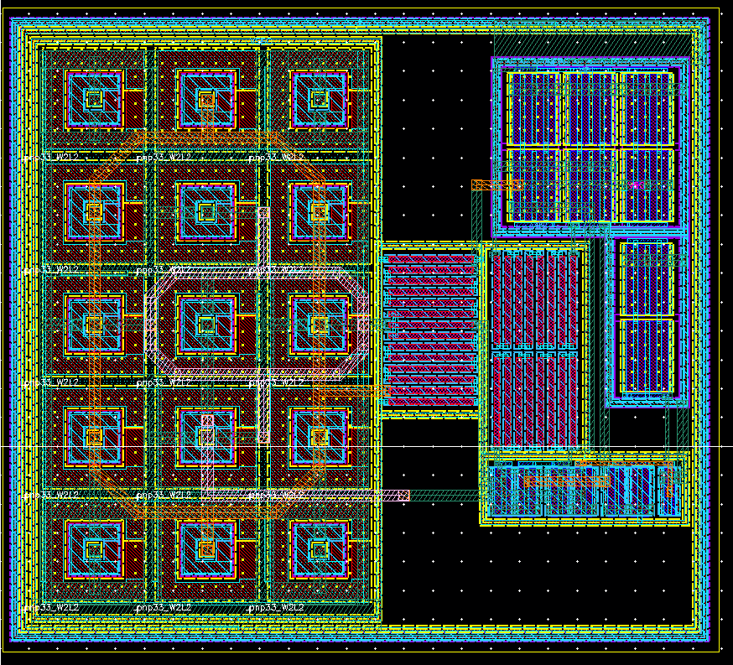
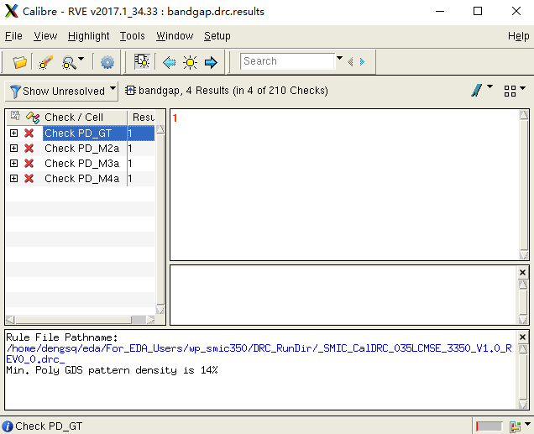
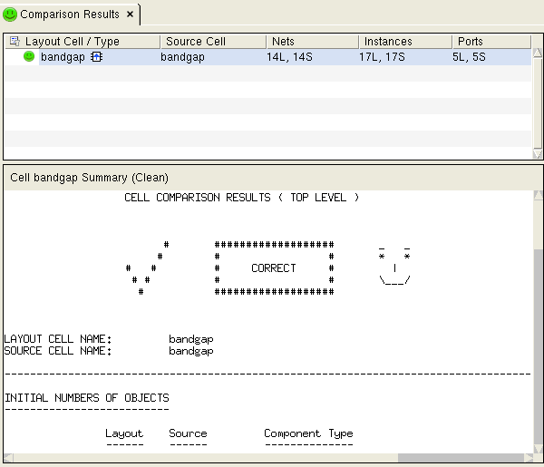
先进3D封装工艺的验证片设计
Bandgap移植
DRC、LVS检查结果
版图绘制完成
关键PNP管和电阻的匹配
DRC、LVS均通过
Bandgap版图

Slide 12
后续安排
先进3D封装工艺的验证片设计
继续完成整体读出逻辑的验证与调整
参与完成其余辅助设计
跟进并参与Taichu-stitching的设计

Slide 13
总结
本季度工作
Taichu3顶点探测器相关测试及设计
遗留死区问题测试及复现
Taichu行为级仿真
先进3D封装工艺的验证片设计
芯片全局仿真与逻辑验证（进行中）
Bandgap移植
后续安排
继续完成先进3D封装工艺验证片整体读出逻辑的验证与调整，并参与完成其余辅助设计
跟进并参与Taichu-stitching的设计

